Slide 1
«Pxx: nome do projecto»
«logo (ou imagem gráfica) do projecto caso aplicável»
«Nome Entidade Promototra»
20xx/20xx

Slide 2
Lista de TO-DO’s
M1 – Proposta de Projeto (versão preliminar)
Equipa de projecto & Project Owner
Âmbito & Objetivos do Projecto
Listar o(s) processo(s) de negócio objeto de modelação
Deadline: dd/mm/yyyy

Slide 3
Equipa de projecto
Apresentação das competência do «nome do estudante»
Este template apresenta uma estrutura de slides para os Pitchs (P1 – P4). Cada slide inclui instruções sobre o tipo de informação a incluir (remover as instruções e substituir pela informação a apresentar em cada slide), manter a formatação: tipo de letra, cor, …
Tal como indicado neste slide, o tamanho da letra do bullet principal pode variar entre [16, 20]
Este bloco de slides tem por objetivo apresentar a equipa de profissionais responsáveis pela execução do projecto, lista de dados mínimos a incluir:
Foto
Dados pessoais (contactos)
Hard Skills
Tecnologias e certificações profissionais
Lista das UC (nota final) core para a execução do projecto
Experiência profissional
Soft Skills
Max. 1 slide

Slide 4
Apresentação da Entidade Promotora
«nome da entidade promotora»
Link para o site (e.g., referencia no GIT com os entregáveis do projeto)
Descrição sucinta do Project Owner
podem criar um "owner" fictício (e.g., caracterização da uma pessoa colectiva) ou pesquisarem na web por entidades/associações que teoricamente constituem um exemplo de um (potencial) tipo de sponsor ou entidade interessada no produto objeto de análise (i.e., projeto proposto → SoI).
Expectativas do Project Owner face aos outcomes (i.e., resultados esperados) ou lista de objetivos do projeto (min. 4 outcomes ou objetivos)
Business Sector: indicar qual o sector de atividade predominante (pode ter mais do que um sector)
Key words: max. 5 palavras chave
Max. 1 slide

Slide 5
Âmbito & Objetivos do Projecto
«nome do projecto»
Enquadramento sucinto ao modelo de negócio subjacente ao projecto
Evidenciar quais os fatores críticos de sucesso do projeto
Apresentação de uma tabela de análise comparativa (survey soluções análogas)
Funcionalidades padrão de Mercado
Produtos análogos
Nome produto com hiperligação para o site do produto pesquisado
Ranking do produto (e.g., classificação na app store, e.g., nº estrelas, nº de downloads, … etc.)
Fatores competitivos/diferenciadores do produto
Incluir logo do produto
Max. 1 ou 2 slides

Slide 6
Lista de processo(s) de negócio
Levantamento dos processo de negócio a modelar
Para cada processo proceder a uma descrição sucinta do propósito

Slide 7
Sprint Retrospective
Sprint # (dd/mm/yyyy)
Aspetos positivos - O que correu bem | Aspetos a melhorar
«Identify what went well during the past Sprint» Obs.: para cada pitch apresentam apenas um Sprint Retrospective que deverá apresentar o conhecimento e lições aprendidas até à submissão do pitch. | what the team could have done better during the Sprint
Para o próximo sprint
Action points - what are the team commitments to improve the achievements in the next sprint (how to improve the progress & overcome the constrains which occurred previously”

Slide 8
Lista de TO-DO’s
M2 – Diag. formais usando a notação BPMN
Revisão global do projeto M1 (incluindo os Action points) de forma a estarem contemplados no pitch final
Diag. de Colaboração para descrição do(s) cenário(s)
Diag. de Contexto
Deadline: dd/mm/yyyy

Slide 9
Diagrama de Contexto
Sistema xxx
Objetivo: um diagrama de contexto deverá identificar a lista de intervenientes, ou seja:
Atores
Enabling Systems, sempre que aplicável devem apresentar uma descrição da interação com sistemas existentes
Lista (tópico) exemplificativa do tipo do interações de cada stakeholder com o SoI
Obs.: consultar os slides das aulas para mais informação sobre os artefactos informacionais que têm de constar no diag. de contexto
Diagrama informal, pelo que podem usar uma ferramenta de desenho convencional:
Microsoft PowerPoint
Microsoft Visio
Draw.io (esta tool online permite a realização de trabalho colaborativo)
Max. 1 slide

Slide 10
Diagrama de Contexto
Sistema xxx
Tabela com a descrição do role de cada um dos stakeholders listados no Diag. de Contexto
Objetivo: ajudar a clarificar a efetiva necessidade/utilidade do stakeholder representado no diagrama.
Role = papel desempenhado pelo stakehoder é diferente da descrição (i.e., lista de tipos) de interações do stakeholder com o SoI, ou seja, na descrição do role do stakeholder NÂO é para repetir a lista de tipos de interações…
Max. 1 slide

Slide 11
Processo de Negócio
Sistema xxx
Revisão exaustiva do(s) processo(s) do negócio (Business Process)
Assegurar rastreabilidade com a lista de atores mapeada no diag. de context
Usa a técnica de storytelling para a narrative de descrição do processo
Descrição textual sucinta, todavia suficientemente objetiva e focada no resultado expectável (i.e., workflow associado ao cenário principal)

Slide 12
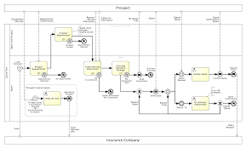
Diagramas de Colaboração
Pools, Lanes, Data Objects
Atividades, Eventos e Gateways

Slide 13
Sprint Retrospective
Sprint # (dd/mm/yyyy)
Aspetos positivos - O que correu bem | Aspetos a melhorar
«Identify what went well during the past Sprint» Obs.: para cada pitch apresentam apenas um Sprint Retrospective que deverá apresentar o conhecimento e lições aprendidas até à submissão do pitch. | what the team could have done better during the Sprint
Para o próximo sprint
Action points - what are the team commitments to improve the achievements in the next sprint (how to improve the progress & overcome the constrains which occurred previously”

Slide 14
Lista de TO-DO’s
3º Pitch – Diag. formais usando a notação UML
Revisão global do projeto M1 – M3 (incluindo os Action points) de forma a estarem contemplados no pitch final
Diag. de Casos de Utilização (Use Case diagram)
Diag. de Modelo Domínio (Class diagram)
Diag. Máquinas de Estado (State Machine diagram)
Diag. Componentes
Diag. de Blocos

Slide 15
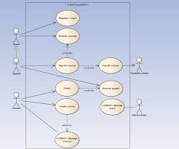
Diagrama de Casos de Utilização
Sistema xxx
Representação do comportamento do sistema da perspectiva (viewpoint) do actor.
Representação formal (notação UML) da interação do actor com o sistema, incluindo a modelação de relacionamentos despoletados/ativados aquando da execução de determinados casos de utilização.
Descrever em detalhe os casos de utilização (UC) objeto de implementação. Todos os UC que não são implementados têm de ter um descrição (i.e., narrativa sucinta a explicar textualmente qual o comportamento que descreve cada um dos UC).
A descrição dos cenários tem de ter em consideração as preocupações (concernes) dos stakeholders que interagem com o sistema, ou seja, o cenário tem de ser apresentado/descrito de forma a evidenciar como é que o actor executa o cenário.
Max. 1 slide

Slide 16
UCxx – «nome SMART»
«Descrever em detalhe os três UC de maior complexidade (max. 1 slide por caso de utilização), no relatório o detalhe do cenário pode ser densificado, no PPT apenas relevante ficar com uma noção precisa do racional associado ao comportamento modelado»
Descrição | …descrever de forma estruturada o caso de uso mais complexo…
Pré-condições | Este UC só está acessível aos fins-de-semana
Cenário Principal | 1. Cliente «interage com o sistema para…» 2. Sistema «responde de forma especifica ao tipo de interação; processa os dados; 3. … 4. Sistema apresenta notificação, aguarda resposta docliente 5. Cliente seleciona opção pretendida e insere os dados solicitados 6. …. Obs.: este template deve ser elaborado diretamente na ferramenta Astha → efectuar um prtsc para a apresentação ppt
Cenário Alternativo | 5.1. «forma alternativa de o cliente interagir com o sistema» Obs.: a representação de cenários alternativos deve ser modelada apenas quando aplicável
Pós-Condições | Identificar qual o estado do sistema após a execução do cenário principal
Cenário de Exceção | 1.1. Cliente seleciona a opção “Canelar” Obs.: a representação de cenários de exceção deve ser modelada apenas quando aplicável
Pós-Condições | Identificar qual o estado do sistema após a execução do cenário de exceção

Slide 17
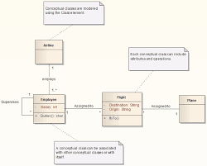
Modelo de Domínio
Sistema xxx
O diagrama apresenta a estrutura (i.e., classes) que implementam a persistência dos dados, inclui classes do tipo Enumeration de forma a modelar aspetos relacionados com o estado do sistema.
Max. 1 slide

Slide 18
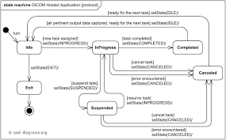
Diagrama Máquina de Estados
Sistema xxx
Rastreabilidade (Traceability): tem de existir uma classe com um atributo que guarda o valor do estado do sistema em cada instante. Por conseguinte é necessário ter em consideração os eventos e condições de guarda que podem originar uma transição de estado.
Ter em atenção o comportamento do sistema (i.e., conjunto de métodos que têm de existir) quando o sistema permanece num determinado estado.
Max. 1 a 2 slides

Slide 19
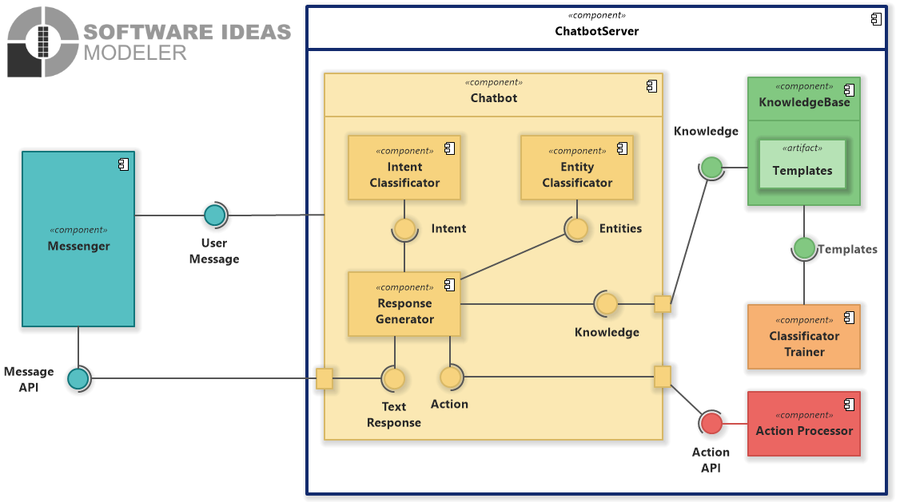
Diagrama de componentes
Sistema xxx
Rastreabilidade (Traceability): tem de existir uma classe com um atributo que guarda os dados das interfaces.
Max. 1 a 2 slides
Source:
Notes:
Chatbot (UML Component Diagram)

Slide 20
Mockup «nome da interface»
«indicação do módulo que executa o(s) mockup(s)»
Os Mockups dão visibilidade (i.e., materializam os artefactos informacionais de interação com os intervenientes) aos requisitos não funcionais (NFR) relacionados com a estrutura do sistema
HOW will the user interact with the system to access, edit or provide data → user interface (structure & behaviour)
Obs.: para uma lista mais completa sobre tipos de NFR consultar o slide 24 - Types of nonfunctional requirement, Mod 03 – Scenarios & Requirements Engineering
Exemplos: Formulário de recolha de dados e disponibilização de informação processada (e.g., Interface do tipo dashboard com dados estatísticos), foco no cenário principal objeto de implementação
Max. 1 a 4 slides (dependendo do nº de módulos e nº mockups, recomendação: apresentar um link para validação dos mockups)
Objetivo
Apresentar os mockups das interfaces do(s) módulo(s) objeto de implementação. Estes mockups correspondem a uma representação visual da estrutura de dados da interface, conjuntamente com os “botões/links” que operacionalizam a execução do comportamento especificado nos FR.
Mockup corresponde ao desenho da interface funcional logo o foco está: HOW to present the information to the user outlining the functional areas for the user interaction

Slide 21
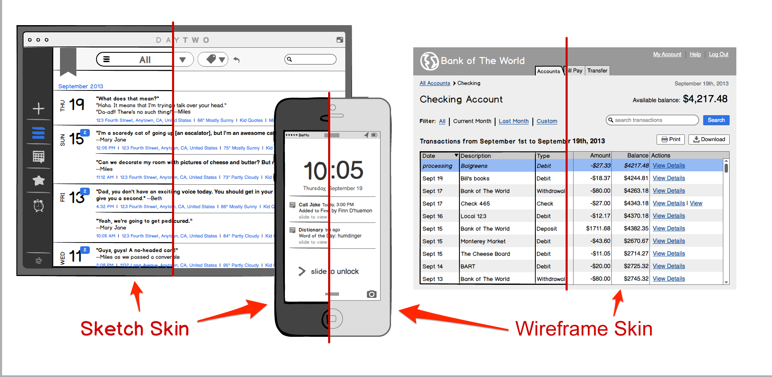
Apresentação dos Mokups
Exemplo de Ferramentas de desenho de Mockups (1/2)
Balsamiq, existe versão desktop e versão na cloud que também permite trabalho colaborativo

Slide 22
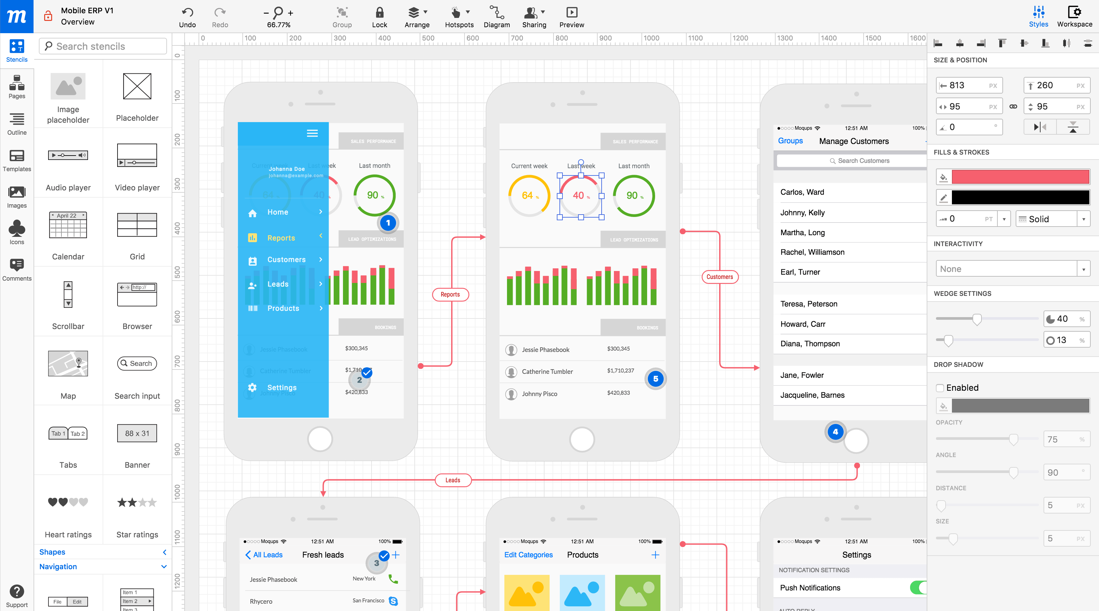
Apresentação dos Mokups
Exemplo de Ferramentas de desenho de Mockups (2/2)
Moqups, ferramenta para desenho de Mockups do tipo Wireframes & Prototyping; versão na cloud que também permite trabalho colaborativo
Notes:
https://www.mockplus.com/
Mockplus is a desktop-based tool for prototyping mobile, web and desktop apps easily and quickly. Create interactions by simple drag-and-drop and your teamwork will be time-efficient with the collaboration features.
Smart: http://run.mockplus.com/rSOq4RoMW2o69fbBR8qE/index.html?to=5F9659E3-EDA4-4C07-8759-EB5F8E8F3CF6

Slide 23
Sprint Retrospective
Sprint # (dd/mm/yyyy)
Aspetos positivos - O que correu bem | Aspetos a melhorar
«Identify what went well during the past Sprint» Obs.: para cada pitch apresentam apenas um Sprint Retrospective que deverá apresentar o conhecimento e lições aprendidas até à submissão do pitch. | what the team could have done better during the Sprint
Para o próximo sprint
Action points - what are the team commitments to improve the achievements in the next sprint (how to improve the progress & overcome the constrains which occurred previously”

Slide 24
Lista de TO-DO’s
4º Pitch – Funcionalidades & Arquitetura da Solução
Revisão global do projeto M1 – M3 (incluindo os Action points) de forma a estarem contemplados no pitch final
Levantamento de requisites (conformidade com ISO 1233 – SRS)
Diagrama de Blocos (conformidade com ISO 42010)
Mockups

Slide 25
Arquitetura Conceptual
Sistema xxx
Diagrama de blocos da arquitetura do sistema (abordagem Black-Box vista conceptual)
Caso aplicável descrever o fluxo de informação entre os componentes do sistema Referencias web sobre diagrama de blocos da arquitetura (i.e., estrutura das mensagens REST / JSON)
Enquadramento ao conceito de: Block diagram – wiki
How to communicate architecture
Diagrama informal, todavia com rigor técnico elevado face ao mapeamento das funcionalidades contidas em cada bloco funcional (i.e., conformidade com as recomendações do ISO 42010)
Nome dos blocos funcionais (i.e., módulos ou componentes de software) têm de ser autocontido (i.e., o utilizador com a simples leitura do nome fica com uma noção precisa sobre qual o comportamento esperado)
Max. 1 slide
Objetivo
apresentar um diagrama de blocos representativo da divisão da arquitetura do sistema no conjunto de módulos (ou componentes de software) que caracterizam o comportamento do Sistema. Isto significa que cada módulo (ou componente de software) agrega um conjunto de funcionalidades, ou seja, o foco está na identificação do comportamento esperado (WHAT kind of behaviour the module is supposed to provide)

Slide 26
Levantamento de Requisitos Funcionais
Sistema xxx
Apresentar uma visão alto nível dos requisitos do sistema.
Nesta fase o levantamento de requisitos deverá endereçar uma caracterização do comportamento do sistema que está a ser modelado.
Este levantamento de requisitos deverá evolui ao logo do semestre
Levantamento preliminar de preferência evidenciar macro grupos, i.e., requisitos que mapeiam uma vista alto nível sobre o funcionamento do sistema
Recomendação para adoção das boas práticas segundo os referenciais teóricos (ver slides das aulas)
Min. 12 FR (tipo A) até um valor aceitável de FR, referencial [12; 30], no final do semestres todos os FR do tipo A executados pelos Casos de Utilização assinalados como “core” têm de estar implementados.
Casos de Utilização assinalados como “core”, ou seja, os UC que efetivamente o grupo irá implementar
O diag. UC deve evidenciar (cor diferente) quais os UC “core”

Slide 27
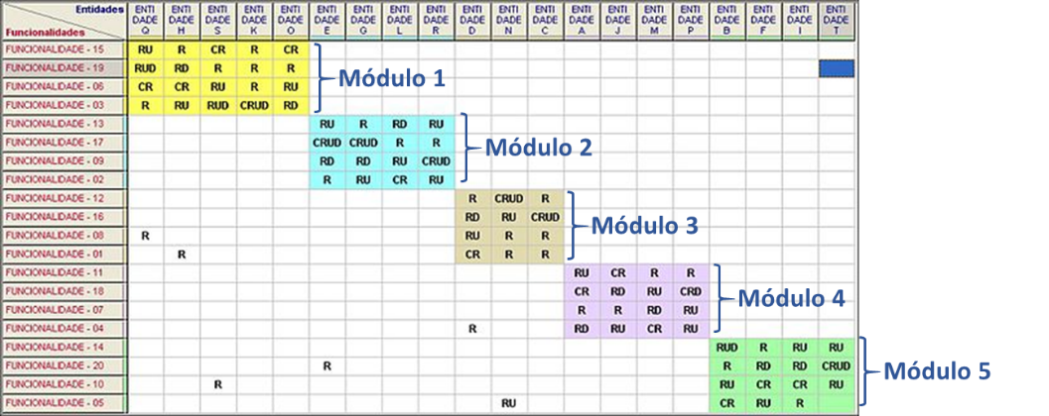
Levantamento de Requisitos Funcionais
Sistema xxx
Slide deve ficar apenas com a tabela de rastreabilidade (Matriz CRUD).
O levantamento de requisitos deverá ter a cobertura e nível de detalhe necessário à correta caracterização do comportamento do sistema que está a ser modelado.
Recomendação para adoção das boas práticas segundo os referenciais teóricos
Min. 12 FR (tipo A) até um valor aceitável de FR, referencial [12; 30], no final do semestres todos os FR do tipo A têm de estar implementados.

Slide 28
Sprint Retrospective
Sprint # (dd/mm/yyyy)
Aspetos positivos - O que correu bem | Aspetos a melhorar
«Identify what went well during the past Sprint» Obs.: para cada pitch apresentam apenas um Sprint Retrospective que deverá apresentar o conhecimento e lições aprendidas até à submissão do pitch. | what the team could have done better during the Sprint
Para o próximo sprint
Action points - what are the team commitments to improve the achievements in the next sprint (how to improve the progress & overcome the constrains which occurred previously”

Slide 29


